Slide 1
Evaluación de la Primera Infancia en Brasil.
Una mirada desde el Sistema Nacional de Evaluación de Educación Básica - Saeb
Débora Torquato de Almeida
Instituto Nacional de Estudos e Pesquisas Educacionais Anísio Teixeira
Coordinación General del Sistema de Evaluación de la Educación Básica
San Andrés| 04/04/2024

Slide 2
LEGISLACIÓN Y CALIDAD
La Enmienda Constitucional de 2009 hizo obligatoria la educación a partir de los 4 años;
Documentos como los Parámetros Nacionales de Calidad para la Educación Infantil y el Marco Legal de la Primera Infancia contribuyeron a definir criterios de calidad;
El Plan Nacional de Educación estableció metas y estrategias, incluida la evaluación periódica de la calidad de la educación infantil;
El nuevo Fundeb, de 2021, previó la evaluación muestral de la educación infantil cada dos años.
Notes:
Financiación

Slide 3
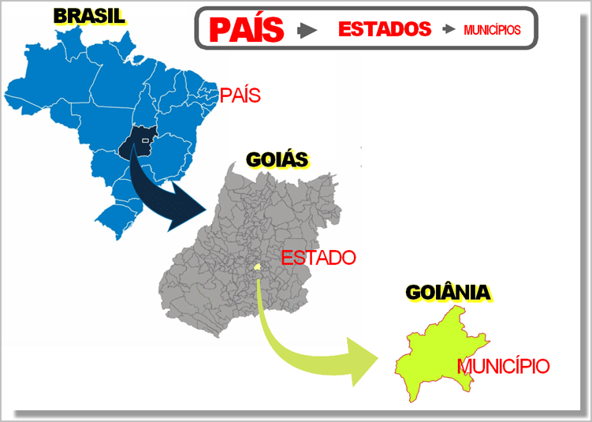
Rol de atribuciones en la enseñanza brasileña
Directrices nacionales de la educación
Plan Nacional de Educación (PNE)
Financiar programas y acciones educativas a nivel nacional
Oferta y gestión de la enseñanza primaria y secundaria,
Elaboración de políticas educativas en conformidad con las directrices nacionales;
supervisar las escuelas estatales.
Oferta y gestión de la educación infantil, a través de la guardería y la educación preescolar, y de la enseñanza primaria;
Elaboración y ejecución de políticas educativas locales en consonancia con las directrices nacionales.

Slide 4
El Sistema Evaluativo Brasileño
El Sistema Nacional de Evaluación de la Educación Básica (Saeb) en Brasil es un sistema de evaluación externa a gran escala, compuesto por un conjunto de instrumentos (pruebas y cuestionarios), realizado cada dos años por el gobierno federal brasileño desde 1990, que evalúa la educación a nivel federal, provincial y municipal.

Slide 5
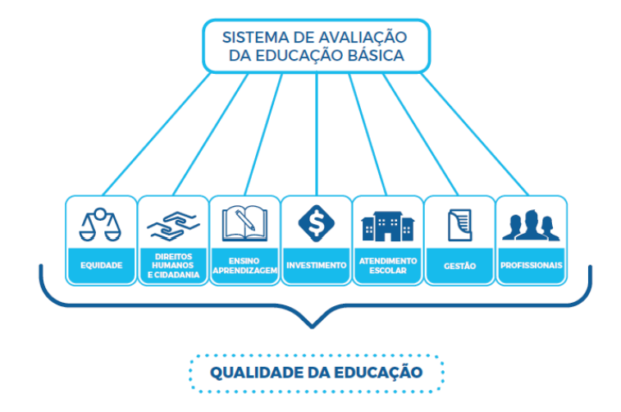
SAEB 2021: MATRIZ DE REFERENCIA

Slide 6
Evaluacion de la primeira infancia
En 2019 se incluyó la Educación Infantil en la evaluación, centrándose en la calidad de las condiciones de oferta y su impacto en el proceso de enseñanza y aprendizaje, y no en las habilidades de los niños.

Slide 7
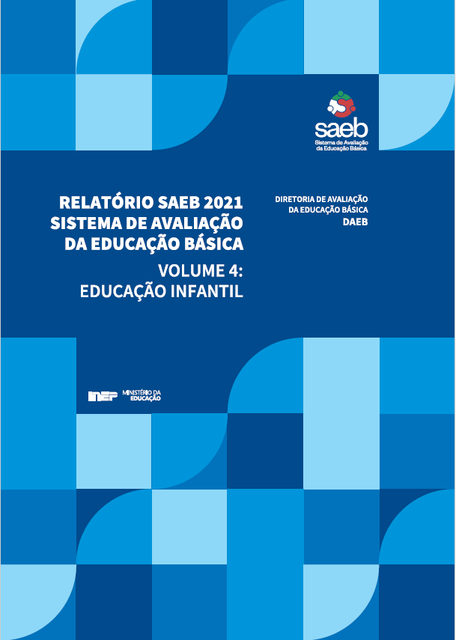
Evaluación de la primera infancia en el Saeb
Saeb 2019
Estudio piloto de evaluación de la Educación Infantil;
2021
Primera edición de la evaluación de la Educación Infantil;
2023
Uso de software libre para la recopilación de datos con la previsión de generar información de manera más ágil sobre guarderías y preescolares, considerando las particularidades de las dos etapas de la educación infantil.

Slide 8
METODOLOGÍA
Público objetivo:
Instituciones privadas, públicas y concertadas con el gobierno, en áreas urbanas y rurales con clases de Educación Infantil, tanto de guardería como de preescolar evaluadas de forma muestral.

Slide 9
Etapas Evaluadas
Guardería - hasta los 3 años
Preescolar – niños y niñas de 4 y 5 años, a partir de la cual la escolarización se hace obligatoria.

Slide 10
Instrumentos de colecta de datos de la Educación Infantil
Se enviaron cuestionarios electrónicos por email para:
5.568 Secretarios Municipales de Educación;
62.927 Directores de escuelas;
Profesionales de educación infantil.

Slide 11
Temas abordados nos questionários
Director Municipal de Educación
Información personal y experiencia laboral;
Organización y planificación;
Educación infantil;
Educación primaria;
Evaluación educativa;
Plan de carrera;
Evaluación del instrumento.
Director de la Escuela
Caracterización general de la escuela;
Información personal y condiciones de trabajo;
Recursos e infraestructura;
Gestión y participación;
Evaluación del instrumento.
Profesor
Información general
Formación profesional
Experiencia laboral y condiciones de trabajo
Caracterización del grupo y del aula
Materiales y recursos pedagógicos

Slide 12
ESCOPO
Desafíos para la evaluación de la Primera Infancia en la edición del Saeb 2025
Incluir nuevos constructos que abarquen temas de los ejes de calidad de la Educación que aún no se han abordado en los cuestionarios del Saeb.
Desarrollar metodologías complementarias a los cuestionarios, como el uso de una evaluación externa de muestra con el objetivo de recopilar información más detallada sobre las prácticas pedagógicas y las infraestructuras de las instituciones in situ.
Alinear los instrumentos de Evaluación de la Educación Infantil con los nuevos Parámetros Nacionales de Calidad y las metas del PNE 2024-2034.

Slide 13
Consulte el portal gov.br/inep y siga nuestras redes sociales
@Inep.oficial
@Inep_oficial
@Inep_oficial
@Inepoficial
@Inep_oficial
@Inep_Oficial
@Inep_oficial
Contactos:
sistemasaeb@inep.gov.br
saeb.questionarios@inep.gov.br

